Slide 1
SECTOR ELECTRICIDAD | NIVEL 4° MEDIO
MÓDULO 8
AUTOMATIZACIÓN
DE SISTEMAS
ELÉCTRICOS
INDUSTRIALES
En estos documentos se utilizarán de manera inclusiva términos como: el estudiante, el docente, el compañero u otras palabras equivalentes y sus respectivos plurales, es decir, con ellas, se hace referencia tanto a hombres como a mujeres.

Slide 2
MÓDULO 8 | AUTOMATIZACIÓN DE SISTEMAS ELÉCTRICOS INDUSTRIALES
ACTIVIDAD 6
MOTORES DE PASOS Y SERVOMOTORES

Slide 3
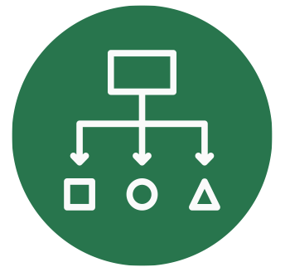
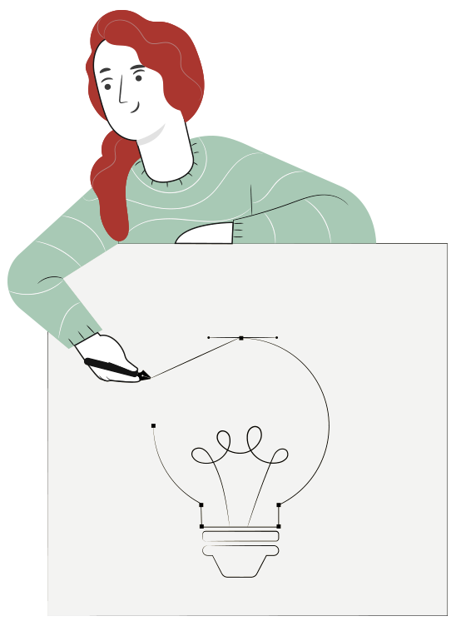
METODOLOGÍA SELECCIONADA
APRENDIZAJE ESPERADO
Texto Guía
Programa dispositivos de automatización de procesos industriales, de acuerdo a los requerimientos y a las especificaciones técnicas.

Slide 4
MENÚ DE LA ACTIVIDAD
MOTORES DE PASOS Y SERVOMOTORES
1
Actividad de conocimientos previos
Motor de pasos
Servomotor
Actividad Cuánto Aprendimos
Ticket de Salida
2
3
4
5

Slide 5
6
ACTIVIDAD
CONOCIMIENTOS PREVIOS
MOTORES DE PASOS Y
SERVOMOTORES
Ahora veamos cómo lo que ya has aprendido refuerza y mejora lo que estás a punto de aprender.

Slide 6
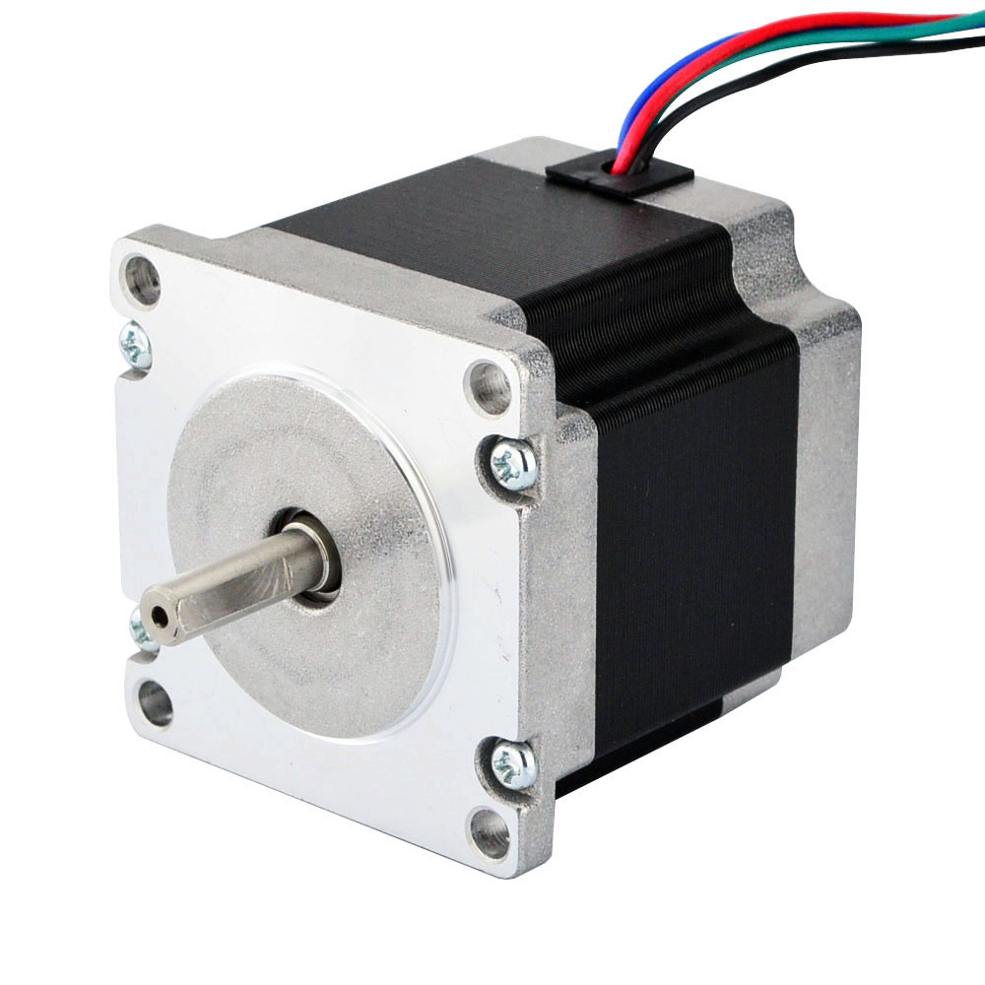
MOTORES DE PASOS
¿Qué es un Motor de Pasos?
MOTOR DE PASOS
Es un dispositivo electromecánico que convierte una serie de impulsos eléctricos en desplazamientos angulares discretos, lo que significa que es capaz de girar una cantidad de grados (pasos) dependiendo de sus entradas de control.

Slide 7
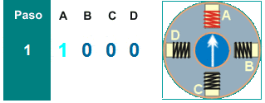
MOTORES DE PASOS
¿Cómo funciona?
El principio de funcionamiento está basado en un estator construido por varios bobinados en un material ferromagnético y un rotor que puede girar libremente en el estator.
MOTOR DE PASOS

Slide 8
MOTORES DE PASOS
¿Cómo funciona?
Estos diferentes bobinados son alimentados uno a continuación del otro y causan un determinado desplazamiento angular que se denomina “paso angular” y es la principal característica del motor.
MOTOR DE PASOS

Slide 9
MOTORES DE PASOS
¿Cuáles son los más usados?
Unipolares
Bipolares
MOTOR DE PASOS

Slide 10
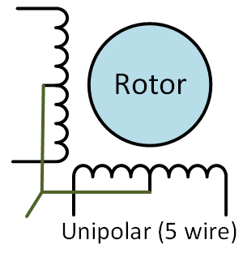
MOTORES DE PASOS
Unipolares
MOTOR DE PASOS
Estos motores suelen tener 5 o 6 cables de salida dependiendo de su conexionado interno, suelen ser 4 cables por los cuales se reciben los pulsos que indican la secuencia y duración de los pasos y los restantes sirven como alimentación del motor.

Slide 11
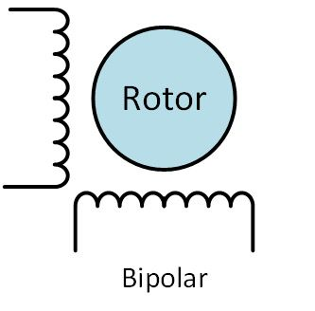
MOTORES DE PASOS
Bipolares
MOTOR DE PASOS
Este tipo de motores por lo general tienen 4 cables de salida, necesitan ciertas manipulaciones para poder ser controlados, debido a que requieren del cambio de dirección de flujo de corriente a través de las bobinas en la secuencia apropiada para realizar un movimiento.

Slide 12
MOTORES DE PASOS
Bipolares
MOTOR DE PASOS
Su uso no es tan común como en el caso de los de tipo unipolar.

Slide 13
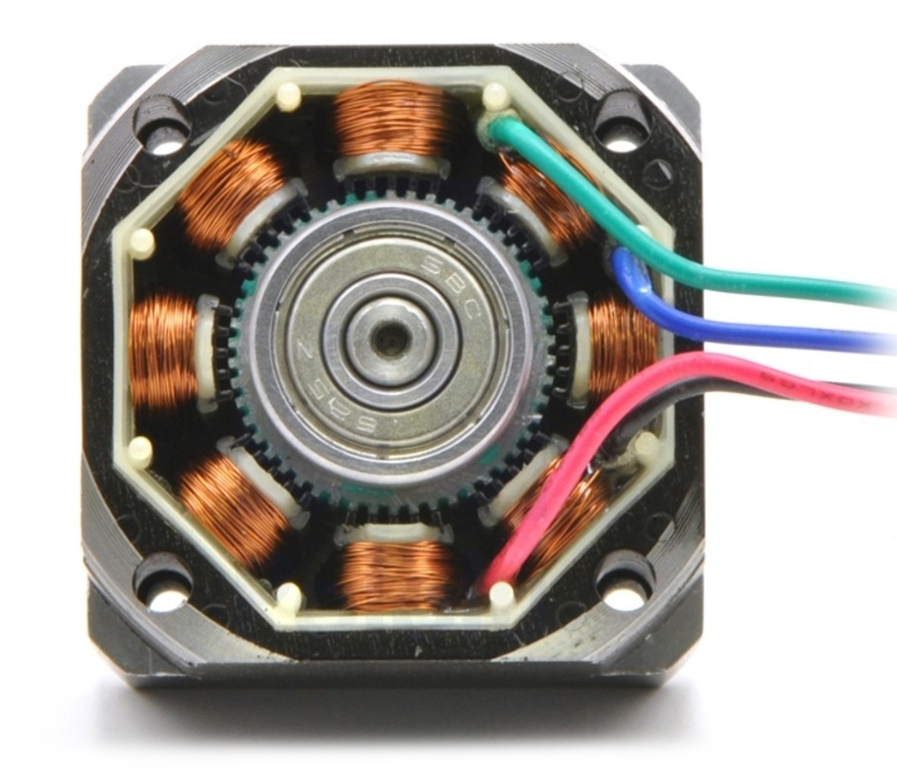
MOTORES DE PASOS
Motores más usados
Ver video de funcionamiento.
https://www.youtube.com/watch?v=CmXVEBX78Rs
MOTOR DE PASOS

Slide 14
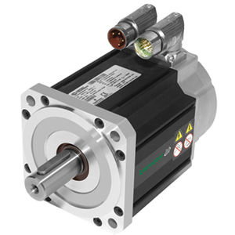
SERVOMOTOR
¿Qué es un servomotor?
SERVOMOTOR
Es un tipo especial de motor que permite controlar la posición del eje en un momento dado. Está diseñado para moverse determinar cantidad de grados y luego mantenerse fijo en una posición.

Slide 15
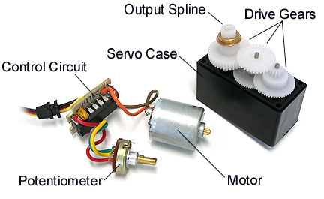
SERVOMOTOR
¿Qué es un servomotor?
El motor en el interior de un servomotor es un motor DC común y corriente. El eje del motor se acopla a una caja de engranajes similar a una transmisión. Esto se hace para potenciar el torque del motor y permitir mantener una posición fija cuando se requiera. El circuito electrónico es el encargado de manejar el movimiento y la posición del motor.
SERVOMOTOR

Slide 16
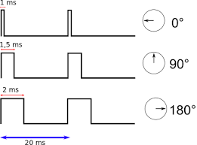
SERVOMOTOR
¿Control por Ancho de Pulso?
SERVOMOTOR

Slide 17
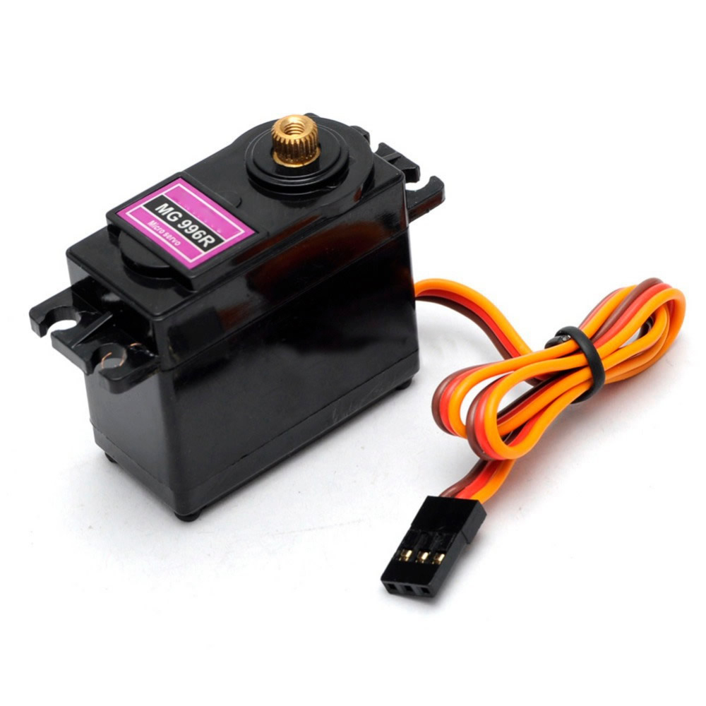
SERVOMOTOR
¿Qué es un servomotor?
SERVOMOTOR
Ver video del funcionamiento de un servomotor para prototipos.

Slide 18
MATERIAL
COMPLEMENTARIO
Antes de realizar la actividad práctica te invitamos a que revises la cápsula animada:
“Uso de multitester o multímetro”

Slide 19
MATERIAL
COMPLEMENTARIO
Si quieres profundizar, te invitamos a visitar el sitio de TP DIGITAL
Para esta actividad te sugerimos:
Simulador CNC Fresadora
Simulador de Programación en
Escalera/Ladder de PLC

Slide 20
TP Digital es un proyecto desarrollado en conjunto por Fundación Chile y Microsoft, con el patrocinio de MINEDUC y la colaboración de INACAP e Intelitek, dirigido a apoyar a los centros educativos y docentes de formación técnico profesional a nivel nacional en el desarrollo virtual de procesos de enseñanza aprendizaje.
Los usuarios que no estén registrados, deben completar los datos en el siguiente formulario: FORMULARIO DE INSCRIPCIÓN
Una vez que lo hagan, reciben un correo electrónico con los datos de acceso a la plataforma, que está en el siguiente link:
https://tp-digital.territorio.la/

Slide 21
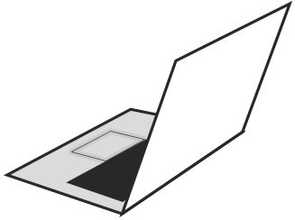
6
REVISEMOS
¿CUÁNTO APRENDIMOS?
MOTORES DE PASOS Y SERVOMOTORES
¡Ahora realizaremos una actividad que resume todo lo que hemos visto!
¡Atentos, atentas!

Slide 22
ANTES DE TERMINAR:
TICKET DE SALIDA
MOTORES DE PASOS Y SERVOMOTORES
¡No olvides contestar y entregar el Ticket de Salida!
¡Hasta la próxima!

